Slide 1
Data Warehouse
นักศึกษาที่รับผิดชอบ
จตุวุฒิ เวงไธสง
ธวัช พรมฮวด
อาจารย์ที่ปรึกษา
อ.วรวัฒน์ ลิ้มโภคา

Slide 2
วัตถุประสงค์
ศึกษาระบบฐานข้อมูลดาต้าแวร์เฮาส์ คืออะไร มีลักษณะอย่างไร นำมาใช้ประโยชน์ได้อย่างไร
ศึกษาวิธีการออกแบบระบบฐานข้อมูลดาต้าแวร์เฮาส์ โดยใช้โมเดลสกีมาแบบดาว (Star schema) และสโนว์เฟลกสกีมา (Snowflake schema)
ศึกษาระบบจัดการฐานข้อมูล Microsoft® SQL Server™ 2000 Analysis Services และนำมาสร้างฐานข้อมูลดาต้าแวร์เฮาส์
ศึกษาโครงสร้างการทำงานและการใช้งาน MDX (Multidimensional Expression)
เปรียบเทียบการทำงานของ Microsoft® SQL Server™ 2000 Analysis Services กับ MDX
พัฒนาทูลส์ที่ใช้สำหรับคิวรีระบบฐานข้อมูลดาต้าแวร์เฮาส์ในลักษณะ Client - Server

Slide 3
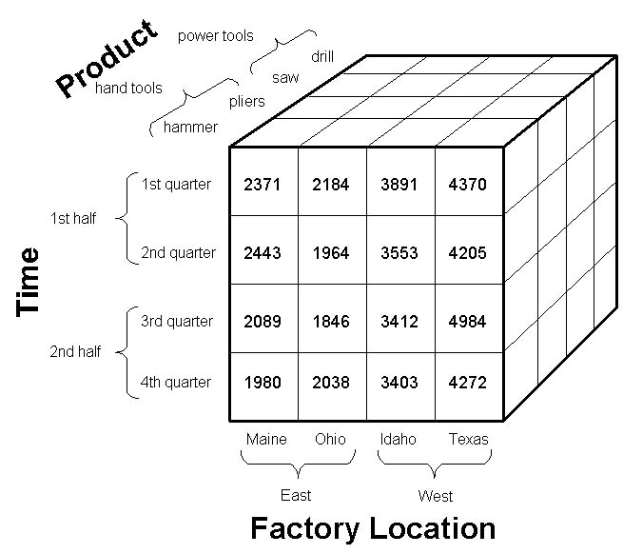
Cube
Members
Dimension
Dimension
Members
Level City
Members
Measures
Level Location
Package
Dimension

Slide 4
องค์ประกอบของ Cube
Fact Table
Dimension Table
  Star Schema
  Snowflake Schema

Slide 5
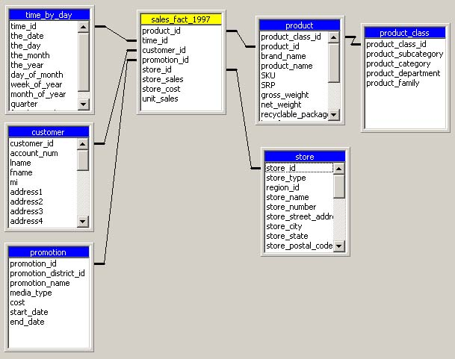
Dimension Table
แบบ Snowflake Schema
Dimension Table
แบบ Star Schema
Fact Table

Slide 6
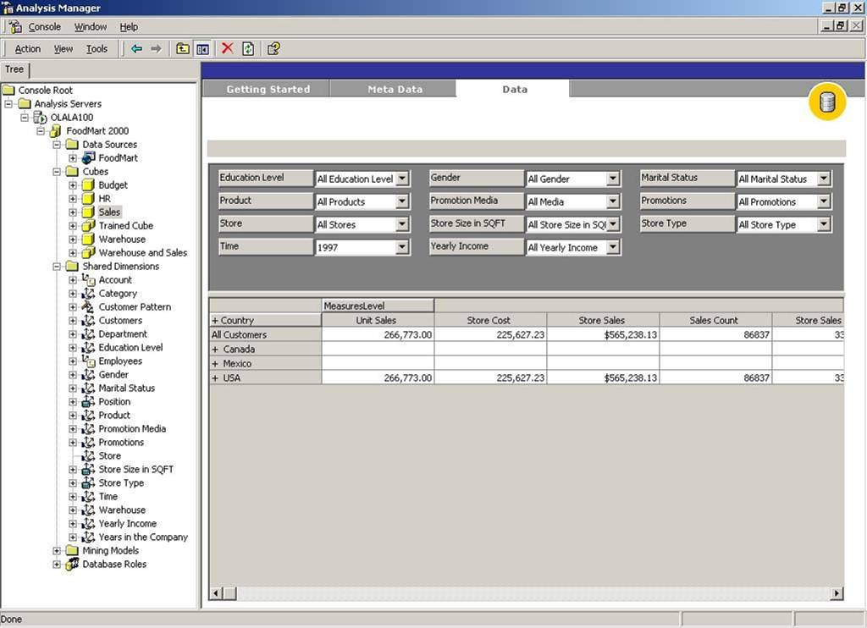
Microsoft® SQL Server™ 2000 Analysis Services (หน้าจอหลัก)

Slide 7
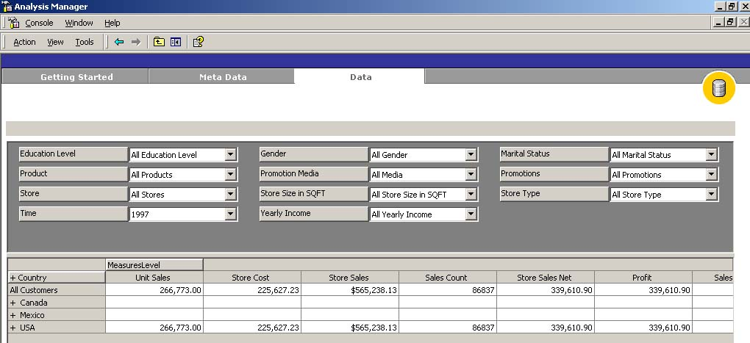
Microsoft® SQL Server™ 2000 Analysis Services
(ดูเฉพาะส่วนที่แสดงข้อมูล)

Slide 8
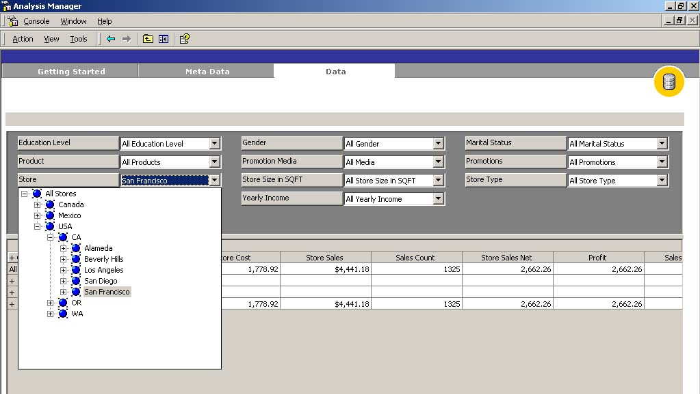
Microsoft® SQL Server™ 2000 Analysis Services
(การเปลี่ยนระดับ (level) ของข้อมูล)

Slide 9
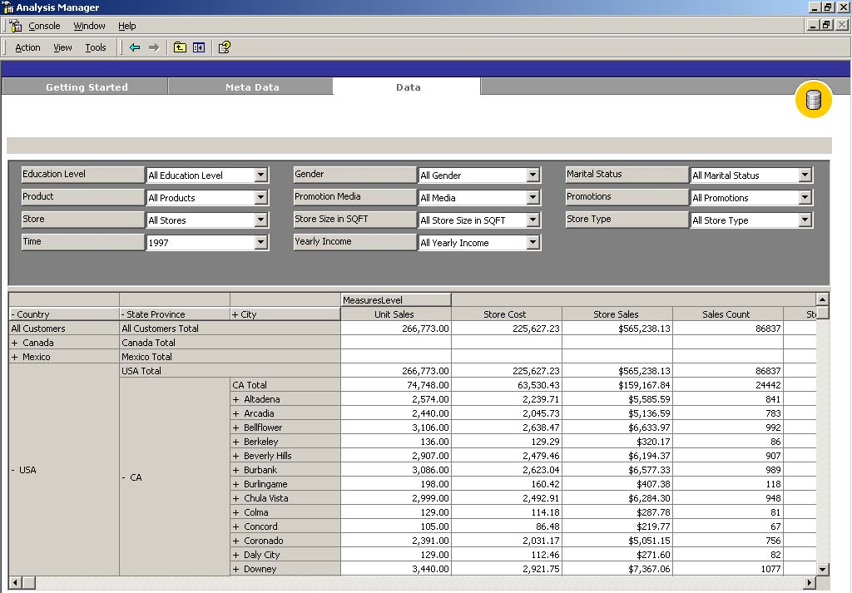
Microsoft® SQL Server™ 2000 Analysis Services
(การ Drill-Down )

Slide 10
สิ่งที่ MDX ทำได้แต่ Analysis Services ทำไม่ได้
MDX สามารถกำหนด Axis Dimensions ที่เฉพาะเจาะจงกว่า Analysis โดยใช้ Function ของ MDX อาทิเช่น
  แสดงเฉพาะข้อมูลที่ต้องการ
  แสดงเฉพาะข้อมูลที่เกี่ยวข้อง (Ascendants)
  Etc.
MDX สามารถใช้ Visual Basic for Application Function และ Excel Function ในการกำหนด Axis Dimensions
MDX สามารถแสดงค่าที่เกิดจากการคำนวณตามที่เราต้องการได้ อาทิเช่น
  หาค่าเฉลี่ย (AVG), หาผลรวม (SUM)
  แสดงค่าที่มากที่สุด (MAX),น้อยที่สุด (MIN) หรือค่าที่อยู่กึ่งกลาง
MDX สามารถเลือกได้มากกว่า 1 Level ในการกำหนด Slice Dimension โดยการใช้ Nameset ช่วยในการกำหนด where แต่ Analysis Services จะเลือกได้แค่ lvevel เดียว
MDX สามารถใช้ Nameset ช่วยในการกำหนด Axis Dimensions ได้ แต่ใน Analysis จะใช้ Level ของ Dimensions ในการกำหนด ทำให้ใด้ Axis Dimensions ที่ตรงต่อความต้องการมากกว่า

Slide 11
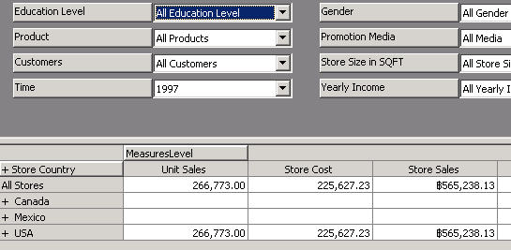
ตัวอย่างสิ่งที่ MDX ทำได้แต่ Analysis Services ทำไม่ได้
แสดงตัวอย่างการแสดงข้อมูลของ Analysis Services
แสดงตัวอย่างการแสดงผลของ MDX
โดยแสดงเฉพาะข้อมูลที่ต้องการ

Slide 12
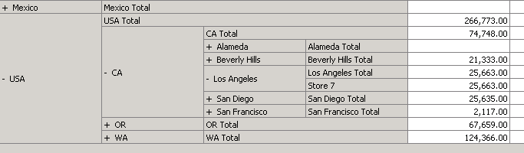

ตัวอย่างสิ่งที่ MDX ทำได้แต่ Analysis Services ทำไม่ได้
แสดงตัวอย่างการแสดงข้อมูลของ Analysis Services
แสดงตัวอย่างการแสดงเฉพาะข้อมูลที่เกี่ยวข้อง (Ascendants)

Slide 13
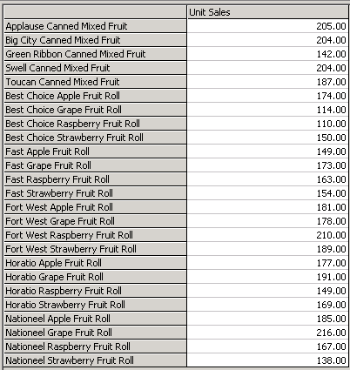
ตัวอย่างสิ่งที่ MDX ทำได้แต่ Analysis Services ทำไม่ได้
แสดงตัวอย่างการใช้ Visual Basic for Application Function
ค้นหาคำว่า Product ที่มีคำว่า Fruit

Slide 14
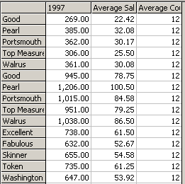
ตัวอย่างสิ่งที่ MDX ทำได้แต่ Analysis Services ทำไม่ได้
แสดงตัวอย่าง การหาค่าเฉลี่ย (AVG)

Slide 15
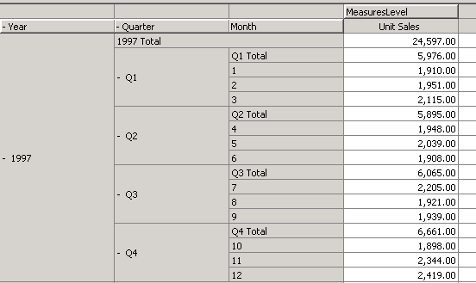

ตัวอย่างสิ่งที่ MDX ทำได้แต่ Analysis Services ทำไม่ได้
แสดงตัวอย่างการแสดงข้อมูลของ Analysis Services
แสดงตัวอย่าง การแสดงค่าที่มากที่สุด (MAX)

Slide 16
MDX (Multidimensional Expressions)
MDX (Multidimensional Expressions) คือ Architecture ที่ Microsoft® SQL Server™ 2000 Analysis Services ได้จัดเตรียมให้เพื่อใช้ปฏิบัติการกับข้อมูลที่เป็น Multidimensional
MDX สามารถสร้างสูตรที่สลับซับซ้อนและยุ่งยาก ในการดึงข้อมูลจาก Data Warehouse ได้โดยง่าย
MDX สนับสนุนการทำ qurey ผ่านทาง PivotTable® Service with OLE DB และ Microsoft Active® Data Objects (ADO) เพื่อการทำงานในลักษณะลักษณะ
Client - Server

Slide 17
The Basic MDX Query
SELECT [<axis_specification>
[, <axis_specification>...]]
FROM [<cube_specification>]
[WHERE [<slicer_specification>]]

Slide 18
SELECT Statement
คำสั่ง SELECT ใช้ในการระบุ data set ซึ่งจะเก็บ subset ของข้อมูล multidimensional ในการระบุ data set เราจําเป็นต้องกําหนดข้อมูลต่อไปนี้
  จํานวนของ axis ซึ่ง MDX ได้กำหนดไว้ว่าสามารถใส่ได้สูงสุดถึง 128 axis
  Members จากแต่ละไดเมนชัน ที่เราต้องการจะรวมเข้าไปไวใน axis
SELECT { [Measures].[Unit Sales], [Measures].[Store Sales] } ON COLUMNS,
{ [Time].[1997], [Time].[1998] } ON ROWS

Slide 19
FROM Statement
ใช้เพื่อเลือกแหล่งข้อมูลที่เราต้องการจะดึงข้อมูลมาใช้ โดยแหล่งข้อมูลนี้จะเก็บข้อมูลในลักษณะของ Multidimensional
FROM Sales

Slide 20
WHERE Statement
อาจจะใส่หรือไม่ใส่ก็ได้ โดยเอาไว้สำหรับกำหนด slicer dimension
WHERE ( [Store].[USA].[CA] )

Slide 21
MDX Function Groups
Dimension, Hierarchy, and Level Functions
Logical Functions
Member Functions
Numeric Functions
Set Functions
String Functions

Slide 22
Cube Sales Dimensions
Dimension name | Level(s) | Description
Customers | Country, State Province, City, Name | Geographical hierarchy for Customer ของแต่ละ stores
Education Level | Education Level | ระดับของการศึกษา : “Graduate Degree" หรือ "High School Degree."
Gender | Gender | เพศของ Customer : “M” หรือ “F”
Marital Status | Marital Status | สถานะภาพการสมรส : “S” หรือ “M”
Product | Product Family, Product Department, Product Category, Product Subcategory Brand Name, Product Name | Product ที่อยู่ใน Store
Promotion Media | Media Type | Media ที่ใช้เพื่อการ promotion: “Daily”, ”Paper”, “Radio”, หรือ “Television”
Promotions | Promotion Name | name of promotion
Store | Store Country, Store State, Store City, Store Name | Geographical hierarchy for stores
Store Type | Store Type | Type ของ Store : "Deluxe Supermarket" หรือ "Small Grocery"
Time | Years, Quarters, Months | Time period
Yearly Income | Yearly Income | เงินเดือนของ Customer

Slide 23
Cube Sale Measures
Measure name | Description
Unit Sales | จำนวนของ Units sale
Store Cost | Cost ของ goods sale
Store Sales | Value of sales transactions.
Sales Count | Number of sales transactions.
Store Sales Net | Value of sales transactions less cost of goods sold.
Sales Average | Store sales/sales count.(calculated measure)
Profit | Store sales/sales count.(calculated measure)

Slide 24
แสดง Schema Sales Cube

Slide 25
1. Dimension, Hierarchy, and Level Functions
Dimension
Dimensions
Hierarchy
Level
Levels

Slide 26
ตัวอย่างการใช้งาน
SELECT {Measures.Members} ON COLUMNS, {[Store].[Store Country].Dimension} ON ROWS
FROM Sales
แสดงตัวอย่างการใช้ฟังก์ชัน Dimension

Slide 27
2. Logical Functions
Is
IsAncestor
IsEmpty
IsGeneration
IsLeaf
IsSibling

Slide 28

ตัวอย่างการใช้งาน
WITH MEMBER [Measures].[Leaf] AS
'IIF IsAncestor([Time].[1998],[Time].[1997]),"Yes","No" )'
SELECT {[Time].[1998]} ON COLUMNS,
{ [Measures].[Leaf] }ON ROWS
FROM Sales
แสดงตัวอย่างการใช้ฟังก์ชัน IsAncestor

Slide 29
3. Member Functions
Ancestor
Closing Period
Cousin
CurrentMember
DataMember
DefaultMember
FirstChild
FirstSibling
Item
Lag
LastChild
LastSibling
Lead
LinkMember
Members
NextMember
OpeningPeriod
ParallelPeriod
Parent
PrevMember
StrToMember
ValidMeasure

Slide 30
ตัวอย่างการใช้งาน
SELECT {[Measures].MEMBERS} ON COLUMNS,
{[CA].PARENT} ON ROWS
FROM Sales
แสดงตัวอย่างการใช้ฟังก์ชัน PARENT

Slide 31
4. Numeric Functions
Aggregate
Avg
CalculationCurrentPass
CalculationPassValue
CoalesceEmpty
Correlation
Covariance
CovarianceN
DistinctCount
IIf
LinRegIntercept
LinRegPoint
LinRegR2
LinRegSlope
LinRegVariance
LookupCube
Max
Median
Min
Ordinal
Predict
Rank
RollupChildren
Stddev
StddevP
Stdev
StdevP
StrToValue
Sum
Value
Var
Variance
VarianceP
VarP

Slide 32
ตัวอย่างการใช้งาน
WITH MEMBER [Time].[Average Sales] AS 'AVG(DESCENDANTS([Time].[1997], [Time].[Month]))'
MEMBER [Time].[Average Count] AS 'COUNT(DESCENDANTS([Time].[1997], [Time].[Month]),EXCLUDEEMPTY)'
SELECT {[Time].[1997], [Time].[Average Sales], [Time].[Average Count]} ON COLUMNS,
[Product].[Brand Name].MEMBERS ON ROWS
FROM [Sales]
WHERE (Measures.[Unit Sales])

Slide 33
5. Set Functions
AddCalculatedMembers
AllMembers
Ancestors
Ascendants
Axis
BottomCount
BottomPercent
BottomSum
Children
Crossjoin
Descendants
Distinct
DrilldownLevel
DrilldownLevelBottom
DrilldownLevelTop
DrilldownMember
DrilldownMemberBottom
DrilldownMemberTop
DrillupLevel
DrillupMember
Except
Extract
Filter
Generate
Head
Hierarchize

Slide 34
5. Set Functions Cont’d
Intersect
LastPeriods
Members
Mtd
NameToSet
NonEmptyCrossjoin
Order
PeriodsToDate
Qtd
Siblings
StripCalculatedMembers
StrToSet
Subset
Tail
ToggleDrillState
TopCount
TopPercent
TopSum
Union
VisualTotals
Wtd
Ytd

Slide 35

ตัวอย่างการใช้งาน
SELECT Measures.MEMBERS ON COLUMNS,
{Ascendants([Los Angeles])} ON ROWS
FROM [Sales]

Slide 36
6. String Functions
CalculationPassValue
CoalesceEmpty
LookupCube
MemberToStr
Name
Properties
SetToStr
TupleToStr
UniqueName
UserName

Slide 37
ตัวอย่างการใช้งาน
WITH MEMBER [Measures].[Store Type] AS
'[Store].CurrentMember.Properties("Store Type")'
SELECT
{[Measures].[Unit Sales], [Measures].[Store Type]} ON COLUMNS,
{[Store].[Store Name].Members} ON ROWS
From Sales

Slide 38
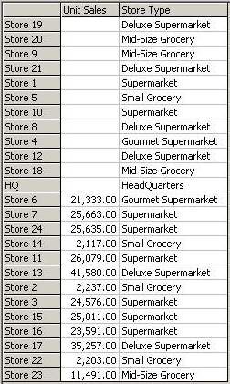
ตัวอย่างการใช้งาน

Slide 39
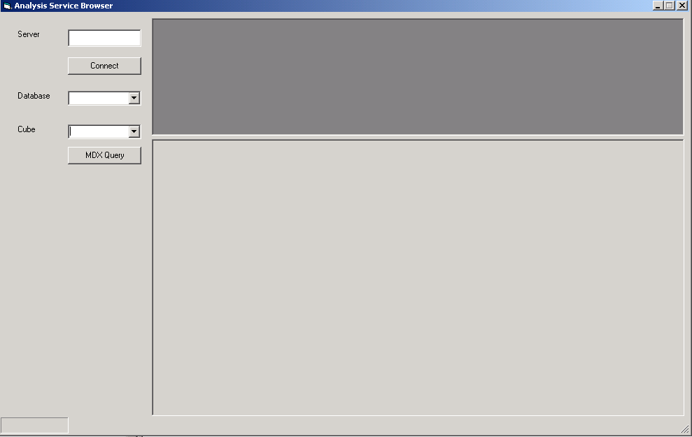
ทูลส์ที่พัฒนาขึ้นใช้งาน
หน้าจอหลัก

Slide 40
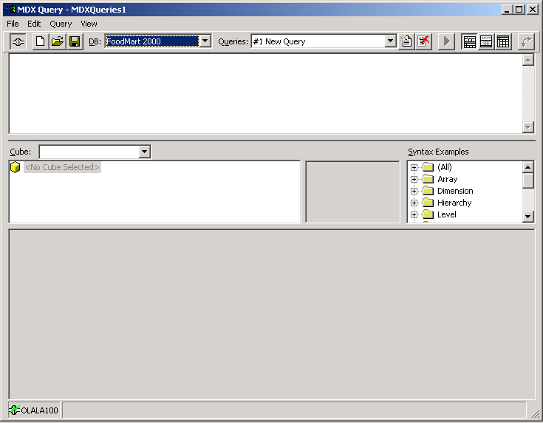
ทูลส์ที่พัฒนาขึ้นใช้งาน
หน้าจอ MDX Query

Slide 41
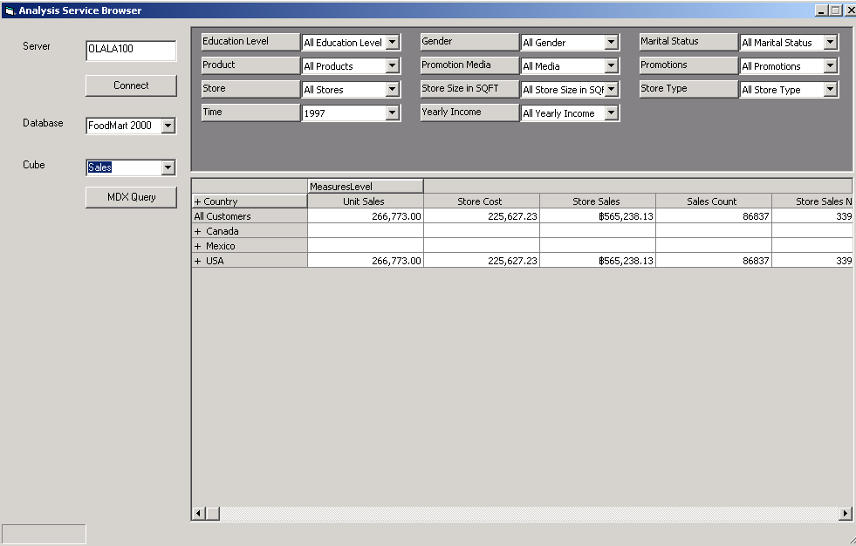
ทูลส์ที่พัฒนาขึ้นใช้งาน
แสดงการใช้งาน Analysis Service Browser

Slide 42
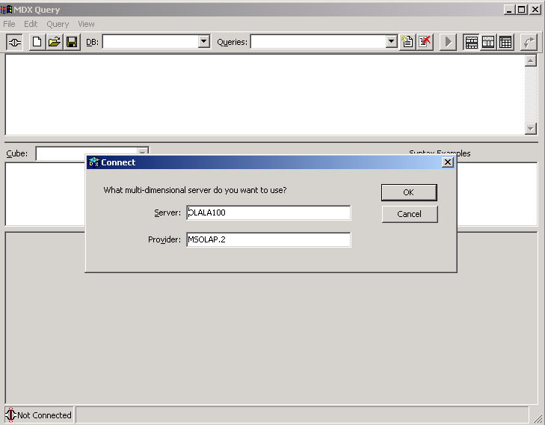
ทูลส์ที่พัฒนาขึ้นใช้งาน
แสดงการติดต่อกับ Server ของ MDX Query

Slide 43
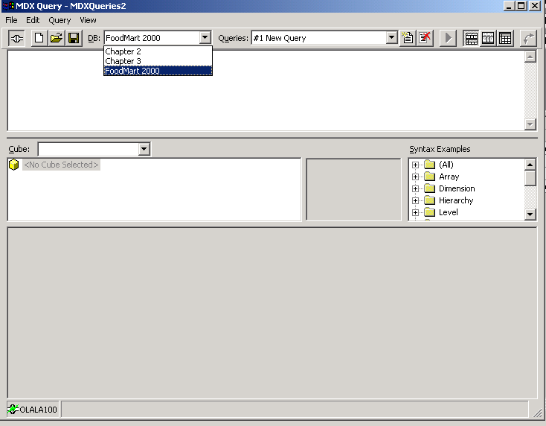
ทูลส์ที่พัฒนาขึ้นใช้งาน
แสดงการใช้งาน MDX Query

Slide 44
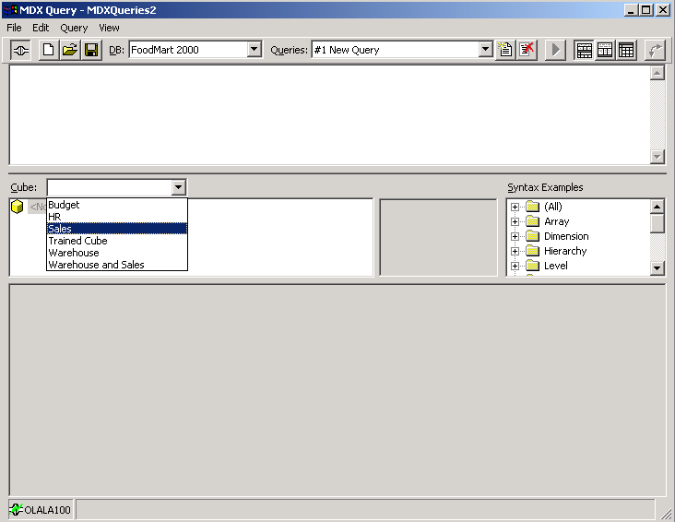
ทูลส์ที่พัฒนาขึ้นใช้งาน
แสดงการใช้งาน MDX Query

Slide 45
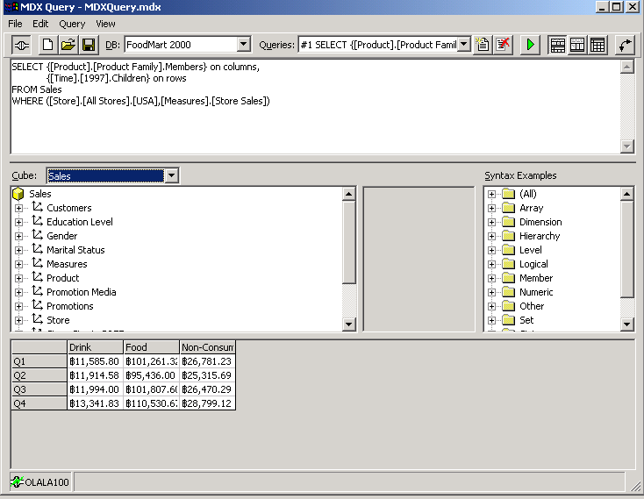
ทูลส์ที่พัฒนาขึ้นใช้งาน
แสดงการใช้งาน MDX Query

Slide 46
จบการนำเสนอ

Slide 47
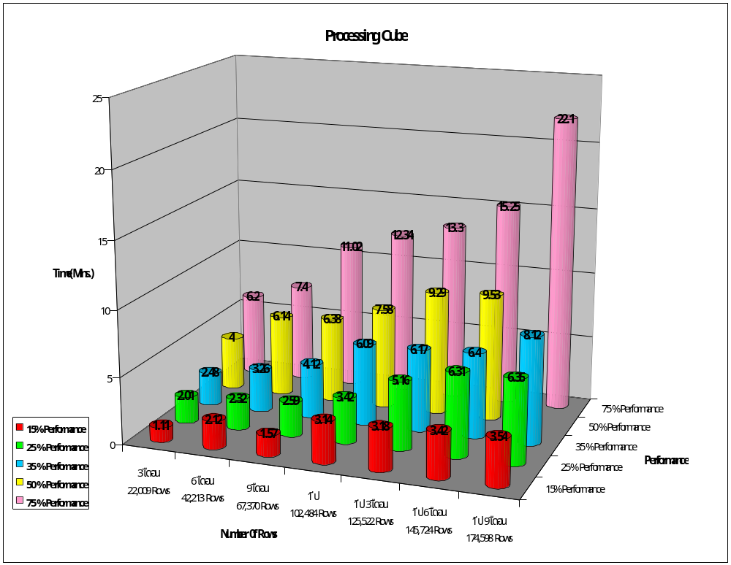
แสดงผลลัพธ์ของเวลาในการ Processing Cube จากการทดสอบ

